Slide 1
Επιστροφή στη δια ζώσης διδασκαλία
Διεύθυνση Πρωτοβάθμιας Εκπαίδευσης Βοιωτίας
Μάιος 2021
Κ.Υ.Α (ΦΕΚ τεύχος Β/1825/5-5-2021)

Slide 2
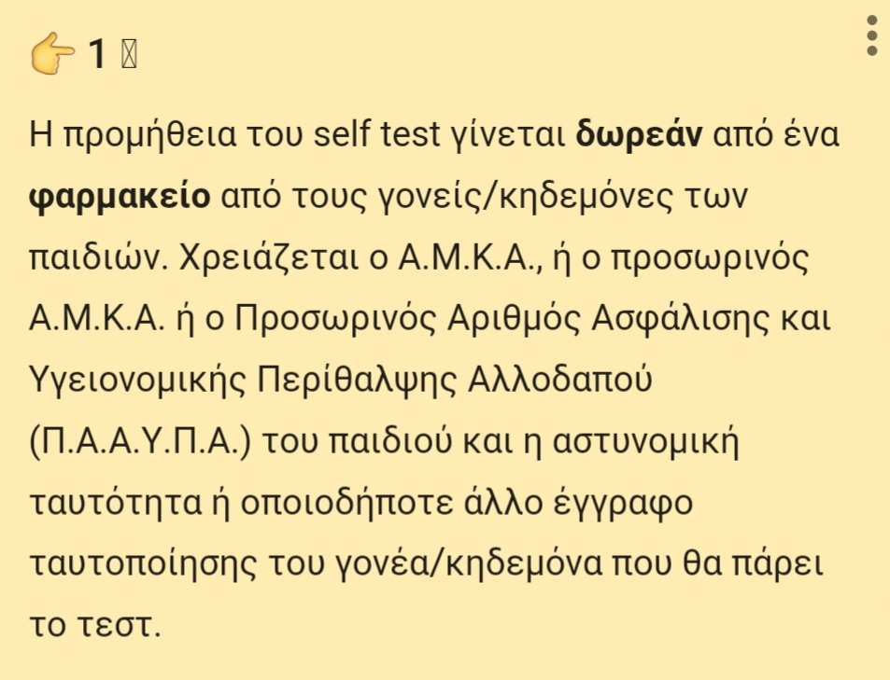

Slide 3
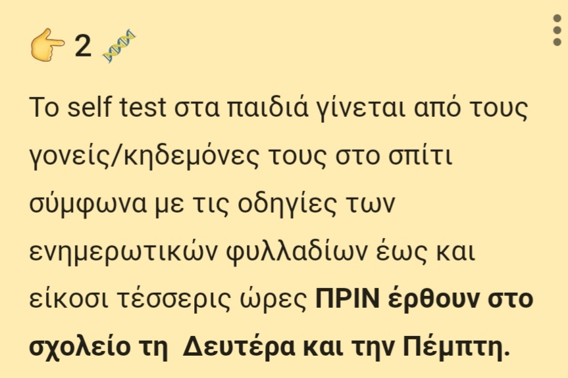

Slide 4
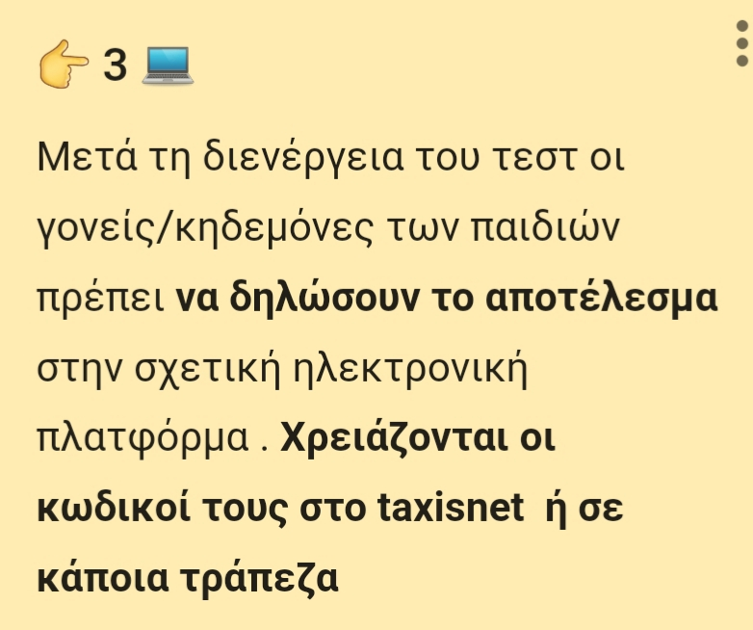

Slide 5
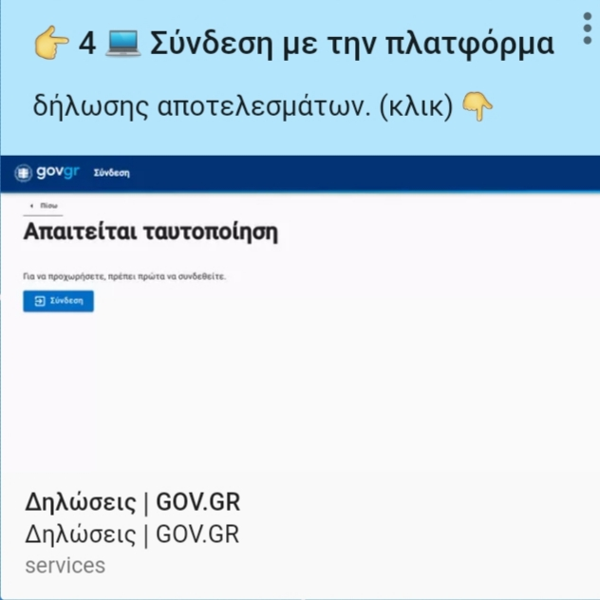

Slide 6
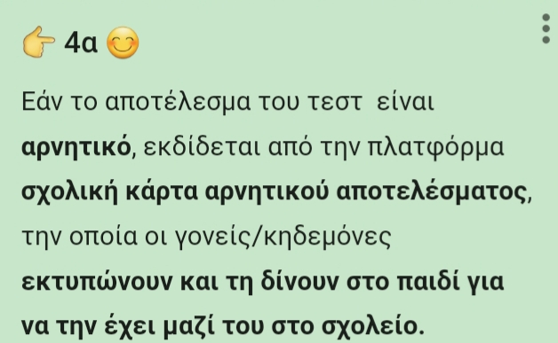

Slide 7
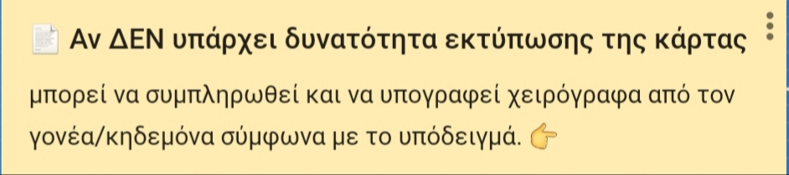

Slide 8
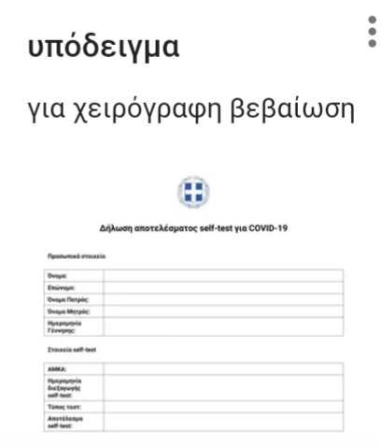

Slide 9
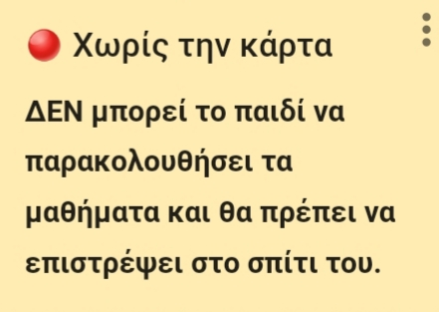

Slide 10


Slide 11
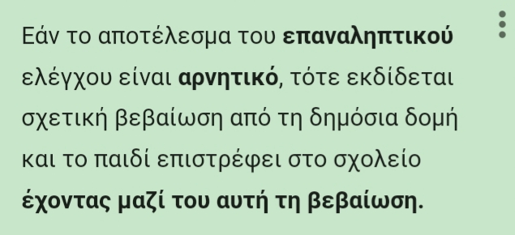

Slide 12


